Slide 1
UNIVERSIDADE DE FEDERAL DE SERGIPE
PRÓ-REITORIA DE EXTENSÃO
6° Encontro de Iniciação à Extensão da UFS
Autores: Abnael Nunes
Orientadora: Profª Dr.ª Goretti Fernandes
PROJETO VIVER-ZEN NO TRABALHO
São Cristóvão, 2018

Slide 2
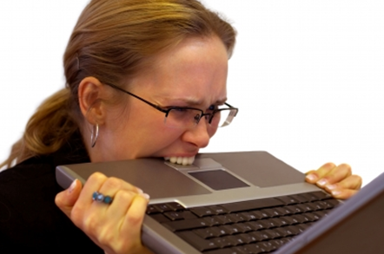
Introdução
OBJETIVOS
A SB é um fenômeno psicossocial que surge como respostas estressores interpessoais crônicos presentes no trabalho em instituições públicas e privadas
Estressores interpessoais crônicos presentes no trabalho em instituições públicas e privadas
DESPERSONALIZAÇÃO
Baixa realização profissional
Exaustão emocional
(MASLACH; LEITER,2008)

Slide 3
Objetivos
Investigar o uso da massagem relaxante e da Auriculoterapia na redução do Estresse Ocupacional;
Prevenir os sintomas do Estresse Ocupacional nos participantes do projeto;
Sensibilizar os participantes do projeto quanto aos benefícios das Praticas Integrativas Complementares.

Slide 4
Metodologia
Código: PJ225-2018
Título da Ação: PAT - PROJETO VIVER-ZEN NO TRABALHO
Coordenador(a): MARIA GORETTI FERNANDES
Discente: 201500250789 - ABNAEL NUNES SANTOS
Curso do Discente: FISIOTERAPIA/DFT
Tipo de Vínculo: BOLSISTA PAEX
Situação: ATIVO

Slide 5
Metodologia
Desenvolvido no período de 16 de abril a 16 de agosto de 2018
Metodologias participativa: Formato Investigação-Ação
Ações
Vivências de sensibilização, palestras, meditação, relaxamento, auriculoterapia, massagem terapêutica, toque terapêutico, massagem na cadeira, reflexologia podal, entre outras.
Público alvo da ação: Servidores, gestores e trabalhadores de empresas públicas e privadas do município de São Cristóvão no estado de Sergipe.
Auditório da ADUFS
Empresas Públicas e privadas de São Cristóvão
OBS: Movimento Popular de Saúde (MOPS) do estado de Sergipe

Slide 6
Justificativa
A SB impacta no trabalho e na saúde do trabalhador, interferindo no desempenho, no nível de produção e na QVT. (PEREIRA, 2008)
As PICs regulamentadas pela Portaria 971 (maio/2006) da PNPIC/MS.
PICs :
Medicina Tradicional Chinesa;
Homeopatia;
Medicina Antroposófica;
Recursos Terapêuticos como a Fitoterapia, as Práticas corporais e meditativas;
Termalismo-Crenoterapia.

Slide 7
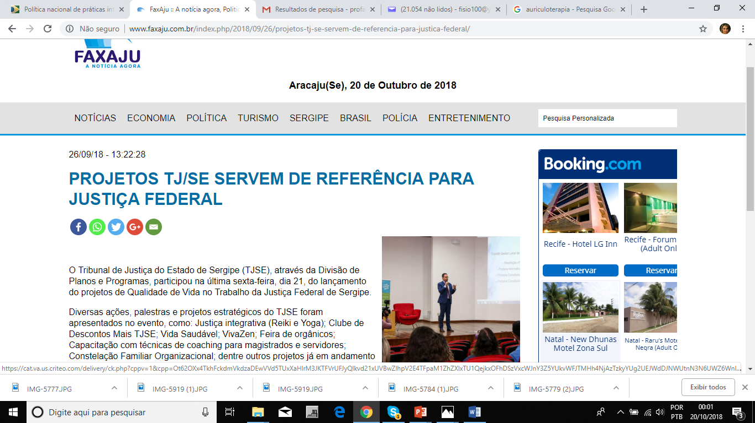
Justificativa

Slide 8
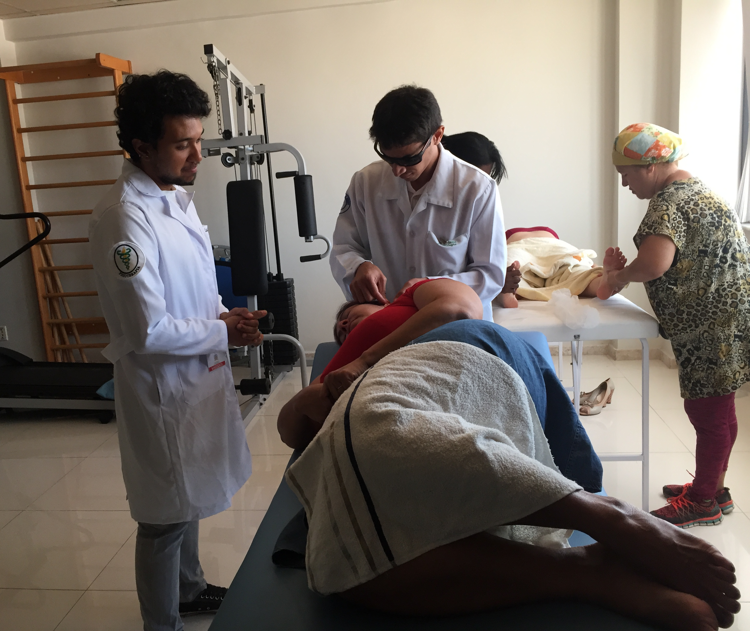
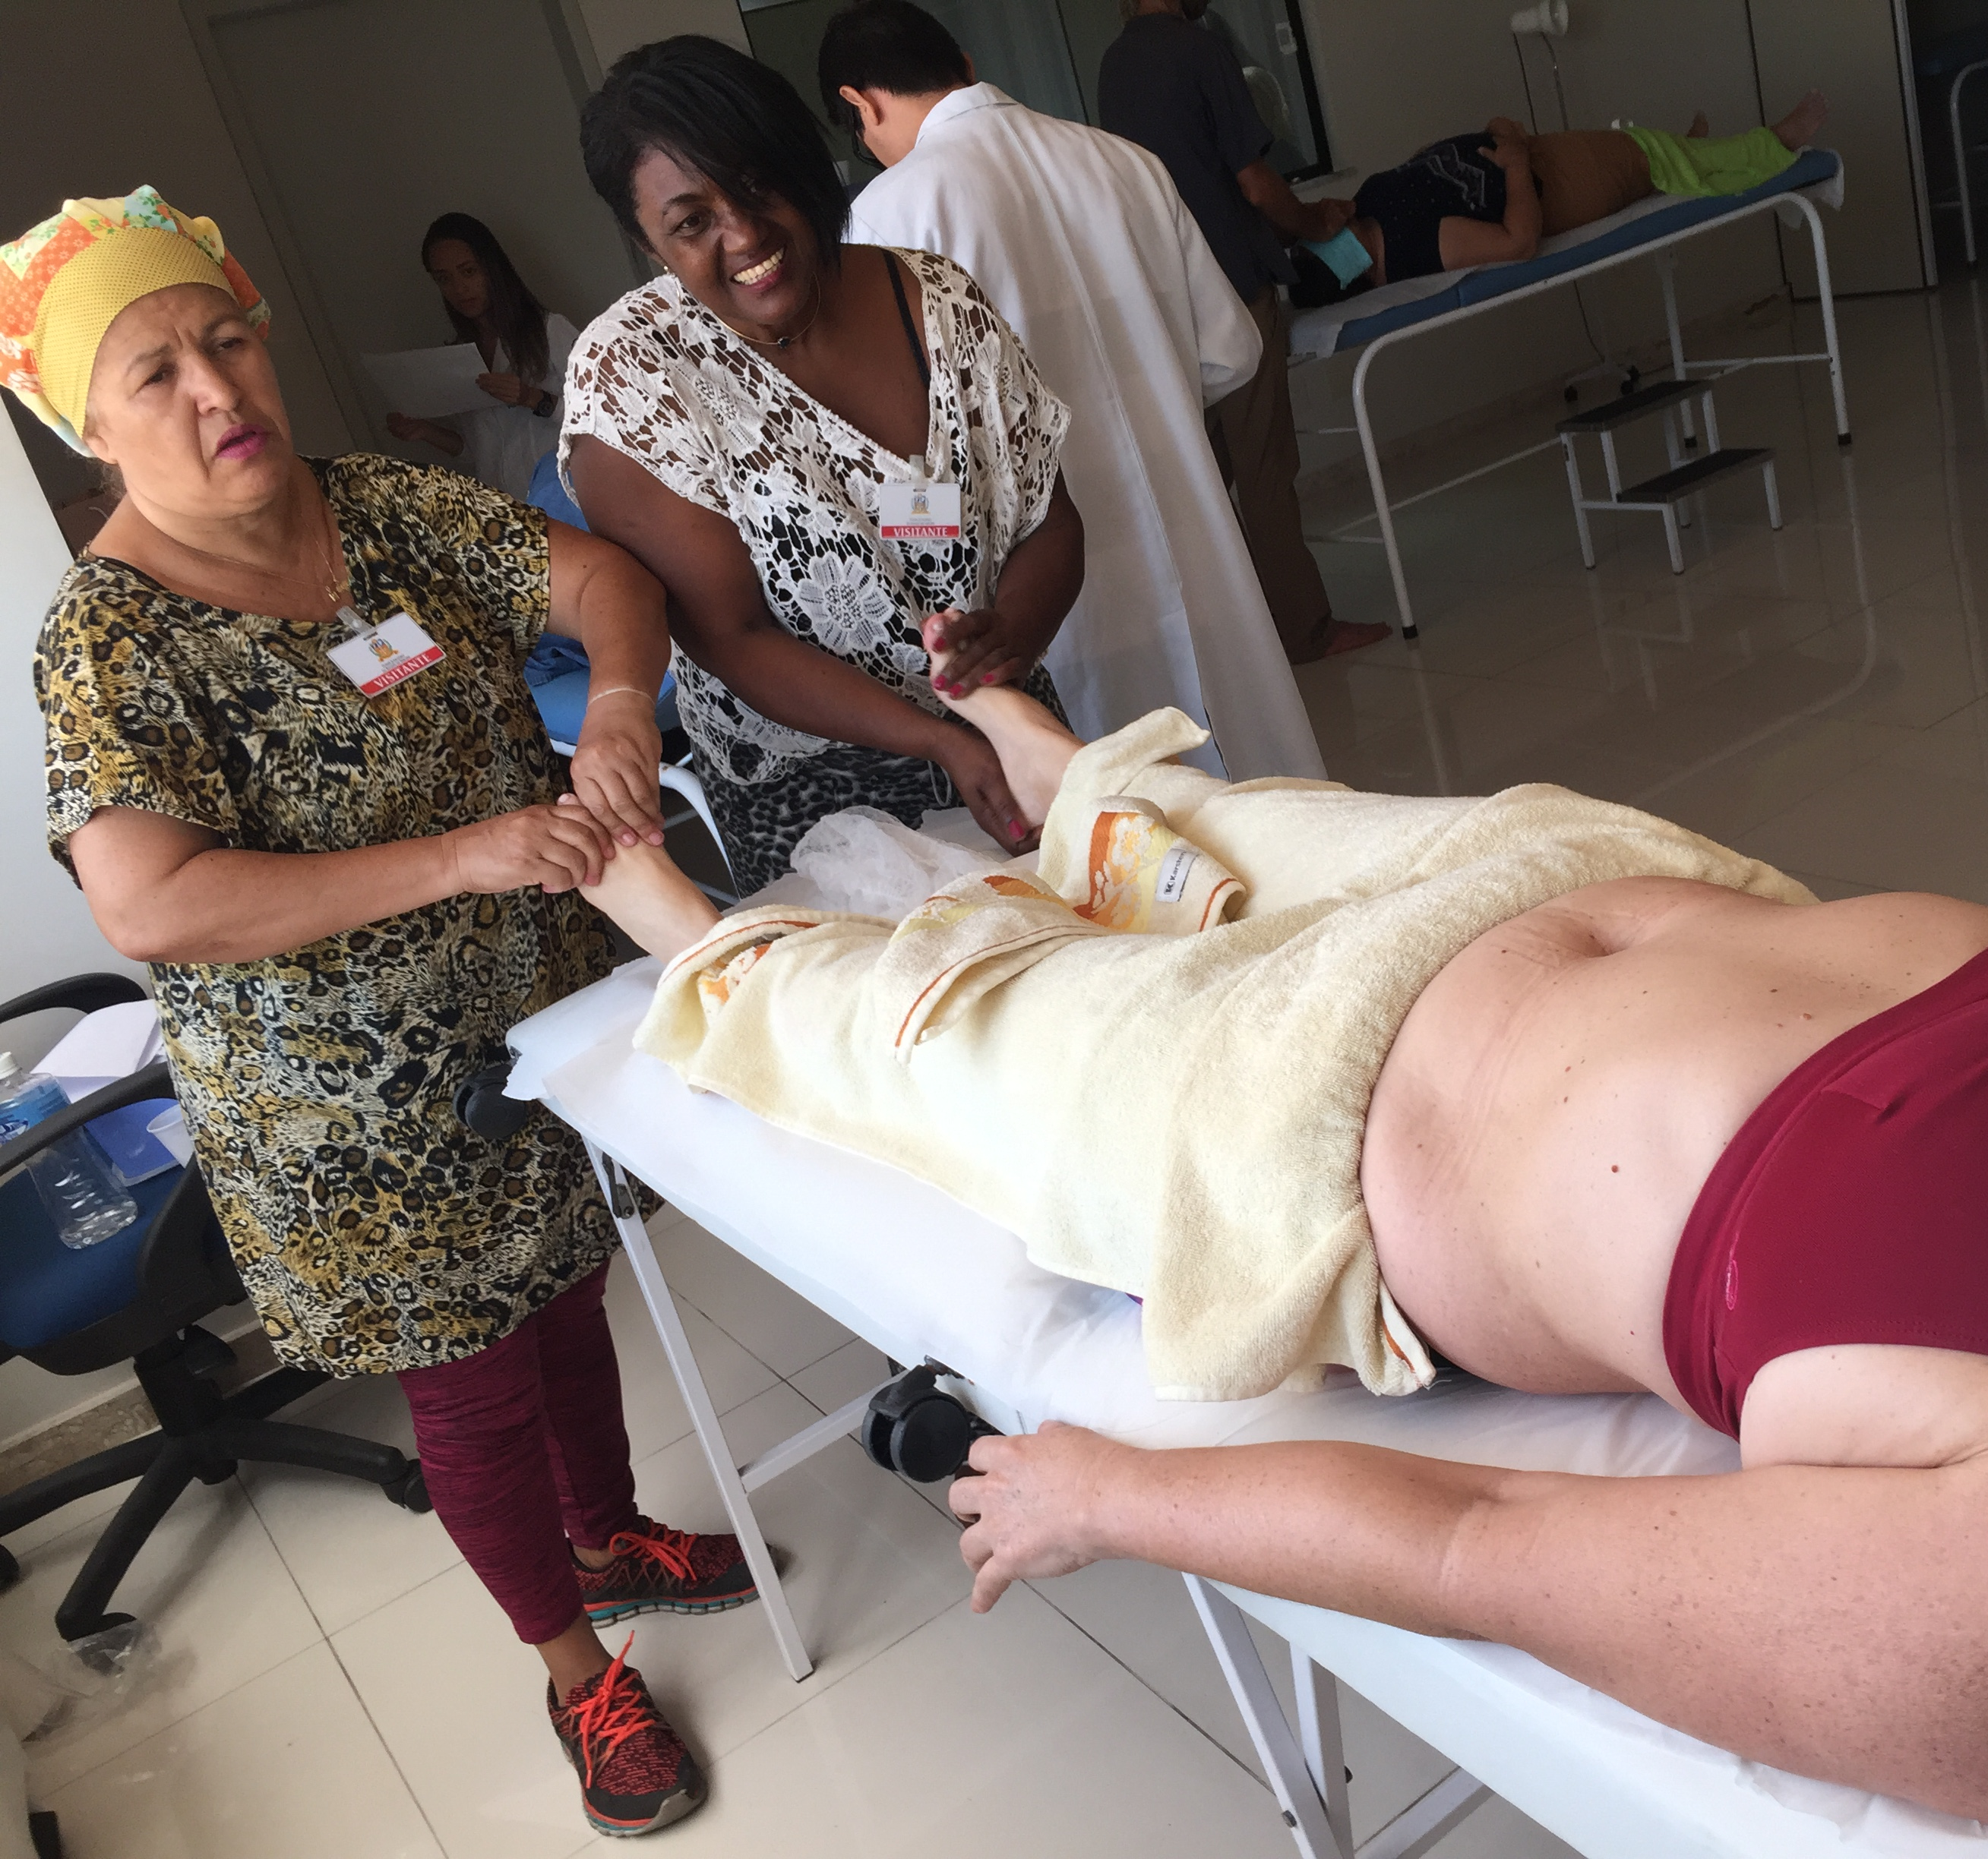
Ações desenvolvidas
Massoterapia;
Auriculoterapia;
Orientações educativas em saúde.

Slide 9
Considerações finais
O PROJETO VIVER ZEN incorpora as PICS, na perspectiva da prevenção de agravos e da promoção e recuperação da saúde, com ênfase na atenção básica, voltada para o cuidado continuado, humanizado e integral em saúde nas empresas.
O projeto está em fase de expansão para as instituições públicas situadas no entorno do campus da UFS de São Cristóvão.

Slide 10
Referências
BARTOSKI, C; STEFANO, SR. Qualidade de Vida no Trabalho em Agências bancárias de Laranjeiras do Sul: um estudo de múltiplos casos. Revista Eletrônica Lato Sensu, Paraná, v. 2, n. 1, jul. 2007;
BRASIL, MINISTÉRIO DA SAÚDE. Portaria nº 971- Política Nacional de Práticas Integrativas e Complementares PNPIC no Sistema Único de Saúde. Brasília, 3 de maio de 2006;
BROWN, Denise W. Reflexologia: introdução prática. Barueri: Manole, 2001;
BERNIK, V. Estresse: o Assassino Silencioso. Rev. de Neurol. Cérebro e Mente. []. Acesso em: 19 de jul., 2008;
CÂMARA, SG. Análise da produção científica sobre o Estresse Ocupacional no Brasil. Psico, Porto Alegre, PUCRS, v. 39, n. 2, pp. 152-158, abr./jun. 2008;
ELIAS, Marcia C.; ALVES, Elaine, TUBINO, Paulo. Uso de medicina não-convencional em crianças com câncer. Revista Brasileira de Cancerologia, Brasília, p. 237-243, 2006;
GIAPONESI, Ana Lúcia L.; LEÃO, Eliseth R. Estresse da equipe de enfermagem em terapia intensiva: a auriculoterapia como intervenção de saúde. São Paulo, 2007. (Disponível em www.itio.com.br/ESTRESSE%20%DA%20EQUIPE%ANA.pdf. Acesso em 15/07/10);
SILVA, Luana Batista. Terapias complementares e integrativas: conhecimento e utilização pelos docentes do curso de graduação em enfermagem de uma instituição pública, 2012, 43f. (Trabalho de Conclusão de Curso).Universidade Estadual de Feira de Santana. Feira de Santana: 2012;
SOUZA, Marcelo P. Tratado de Auriculoterapia. Brasília: Look, 2001. STEPHENS, Ralph R. Massagem terapêutica na cadeira. Barueri: Manole, 2008;
TEIXEIRA, M. Z. A ciência das formas peculiares de curar. Jornal da USP, São Paulo, p.1, 21 a 27 mar. 2005.

